Slide 1
ATIVIDADE ARQUITETURA COMPUTACIONAL
Mayara Mota
Pedro Tresmondi

Slide 2
Comparativo entre celular e computador
COMPUTADOR
CELULAR
Portabilidade |  | 
Segurança |  | 
Fotografia |  | 
Conferências |  | 
Aplicativos |  | 
Edição | 
Redes Sociais |  | 
Jogos |  | 
Documentos | 
Entretenimento |  | 

Slide 3
PORTABILIDADE:
01
SEGURANÇA:
02
COMPARATIVOS
FOTOGRAFIA:
03
08
JOGOS:
09
DOCUMENTOS:
10
ENTRETERIMENTO:
06
EDIÇÃO:
07
REDES SOCIAS:
04
CONFERÊNCIAS:
05
APLICATIVOS:

Slide 4
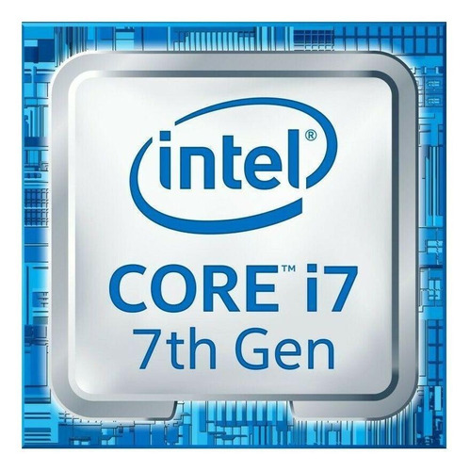
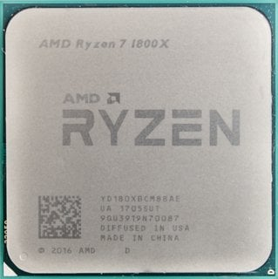
Comparativo entre processadores
AMD Ryzen 7 1800X Intel Core i7-7700K
CPU | 8x 3.6GHZ | 4x 4.2GHz
RAM | 2667MHz | 2400MHz
Threads | 16 | 8
Cache L1 | 4MB | 1MB
Cache L2 | 16MB | 8MB
Cache L3 | 768KB | 256KB
TDP | 95W | 91W

Slide 5
Energia Térmica do Projeto (TDP)
PREÇO:
Intel Core i9-9900K TDP 91W
R$ 1.610,90
AMD Ryzen 5 3600X TDP 95W
R$ 999,90

Slide 6
POR QUE AMD?
Por que AMD Ryzen 7 1800x é melhor que Intel Core i7-7700K?
CPU 1.71x mais rápida
8 x 3.6GHzvs4 x 4.2GHz
Velocidade RAM 267MHz maior
2667MHzvs2400MHz
8 threads de CPU a mais
16vs8
Cache L2 3MB maior
4MBvs1MB
Cache L3 8MB maior
16MBvs8MB
Cache L1 512KB maior
768KBvs256KB

Slide 7
PROJETO COMPUTACIONAL PARA EMPRESA DE CONTABILIDADE
Uma empresa de contabilidade com 6 funcionários, sendo 1 diretor contábil, 1 secretaria, 1 gestor financeiro, 1 consultores financeiros, 1 analista e 1 contador.

Slide 8
PROJETO
SOFTWARE
INTERNET
OFFICE
IMPRESSORA
NOTEBOOK
SERVIDOR
WINDOWS
Sistema de Contabilidade QuickBooks
R$240,00
Quantidade 1
Internet Fibra 250 mb
R$120,400/mês
Quantidade 1
Pacote Office Bussisnes Standard
R$71,40/mês
Quantidade 1
Licença Windows 10 pro
R$1.599,00
Quantidade 1
ROTEADOR
PREÇO TOTAL: 27.104,65
PREÇO TOTAL POR MÊS: 191,40
Roteador Intelbras Action
RG 1200
R$265,00
Quantidade 1
Impressora HP Neverstop 1000W
R$1.609,00
Quantidade 1
Notebook Ideapad S145
R$3.200,00
Quantidade 6
Servidor PowerEdge T140
R$4.000,00
Quantidade 1

Slide 9
Roteador Intelbras Action 1200
Impressora HP NeverStop 1000W
Marca | Intelbras
Modelo | ‎ 4750074
Série | ‎Action 1200
Hardware | 4x Antenas fixas de 5 dBi 3x Portas LAN (10/100/1000 Mpbs) 1x Porta Internet (10/100/1000 Mpbs)
Frequências de operação: | ‎ 2.4GHz 5GHz
Marca | ‎HP
Fabricante | ‎hp
Série | ‎Neverstop HP 1000W
Certificação | ‎Energy Star
Cor | ‎Branca/Cinza
Formato | ‎Apenas impressão
Altura do produto | ‎21.1 centímetros
Largura do produto | ‎38.1 centímetros
Tamanho da memória | ‎32 MB
Tipo de conexão | ‎Wi_fi

Slide 10
Servidor PowerEdge T140
Marca | ‎Dell
Modelo | ‎PowerEdge
Série | ‎T140
Chassi | ‎ Chassi de 3.5" para até 4 discos rígidos de conexão cabeada e RAID por software
Processador | ‎ Intel® Celeron G4930 3.2GHz, 2M cache, 2C/2T, no turbo (54W)
Capacidade de memória | ‎8GB (1x8GB) 3200 MT/s DDR4 ECC UDIMM (velocidade máxima de 2666MT/s devido ao barramento do processador)
Configuração do RAID: | Sem RAID para S140 SATA incorporada
Discos rígidos | 1TB SATA cabeado, 6 Gbps, 7200 RPM e 3,5"
Notebooks Ideapad S145
Marca | ‎Lenovo
Processador | ‎Intel I5 1035G1 quadcore
Série | ‎Ideapad
Modelo | ‎S145
Placa de video | ‎ Intel UHD Graphics
Memória | ‎1TB HD
Memória RAM | 8gb Ram
Sistema Operacional | ‎Windows 10 (Licença Já inclusa)

Slide 11
DESPESAS DETALHADAS
Consultoria:
Assistência:
Preço total:
R$120,00hX30horas= R$3.600
R$140,00h
R$30.704,65

Slide 12
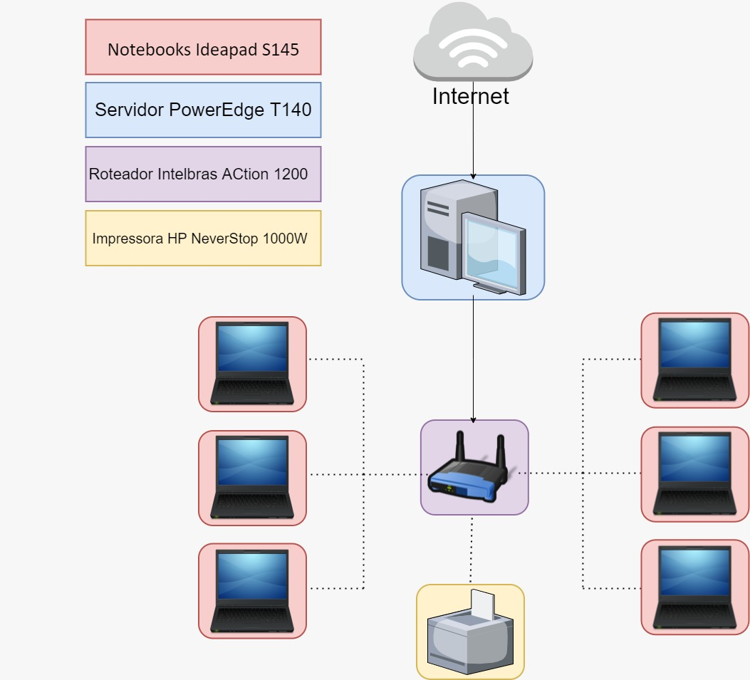
MAPEAMENTO
EQUIPAMENTOS:
Internet, Servidor, Roteador, Notebooks e Impressora

Slide 13
Obrigado(a)!
Mayara Mota
RA: 01212163
Pedro Tresmondi
RA: 01212138

